Slide 1
nnU-Net v2｜三维医学影像分割
技术原理 · 自配置机制 · 三器官 MRI 实验
从空间采样到自动规划
从 Patch 训练到完整体积验证
Dataset102 · TotalSegmentator MRI
3d_fullres / PlainConvUNet / Fold 0
3D context
可编辑结构示意
汇报主线：数据几何 → 规则规划 → 训练机制 → 实验证据 → 后续验证
汇报依据：官方论文与源码、用户实验资料、两份训练日志
01
Notes:
建议时长18分钟。重点回答：如何利用3D信息、为何需要自动配置、当前实验能支持什么结论。

Slide 2
01 为什么需要自配置？
同一个 U-Net，在不同数据上需要不同的空间尺度、训练视野和资源配置。
配置维度 | 传统手工 3D U-Net 流程 | nnU-Net
预处理 | 人工设计裁剪、归一化与重采样 | 依据数据特征配置标准流程
训练视野 | 人工确定 Patch Size | 结合体积统计与显存预算规划
网络拓扑 | 手动调整层数、卷积核与步幅 | 按间距与尺寸约束生成拓扑
训练 / 推理 | 自行组装采样、训练与预测 | 集成 Trainer、滑窗和验证流程
模型选择 | 人工组织比较 | 用交叉验证比较配置 / 集成
核心：nnU-Net 是基于 U-Net 的自配置分割框架，不是一种全新的卷积网络。
来源：nnU-Net 官方文档；技术原理示意
02

Slide 3
02 完整 Pipeline：规划、学习与应用
训练前决定“怎么训练”；训练中学习权重；推理时复用预处理与模型配置。
训练前：规则驱动
Raw Dataset
Fingerprint
Planning
Preprocess
影像、标签与元数据
尺寸、间距与强度统计
目标间距、拓扑与预算
裁剪、归一化、重采样
Training
Validation
Inference
Patch 采样与参数学习
完整体积评估与配置选择
滑窗融合并还原空间
来源：nnU-Net 官方文档；技术原理示意
03
Notes:
配置候选包括2d、3d_fullres及满足条件时的3d_lowres/cascade。不是每个数据集都需要全部配置。

Slide 4
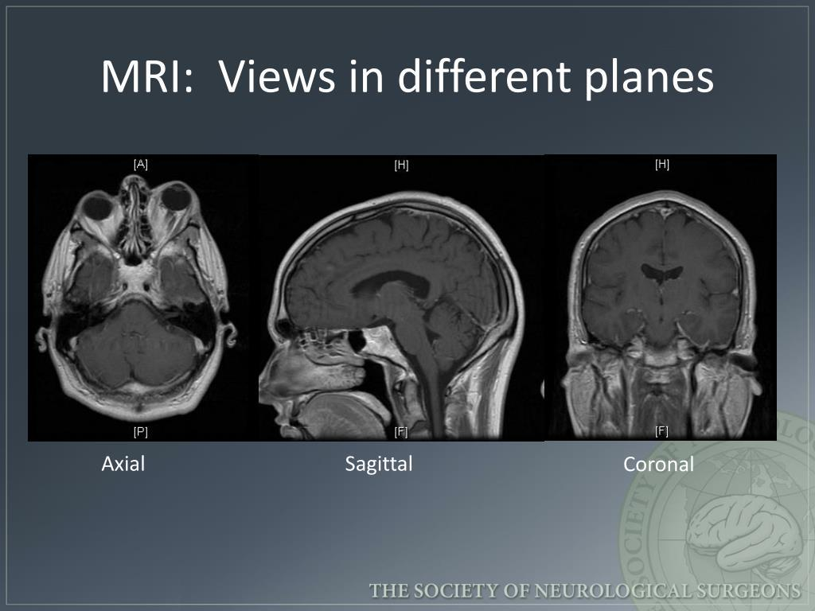
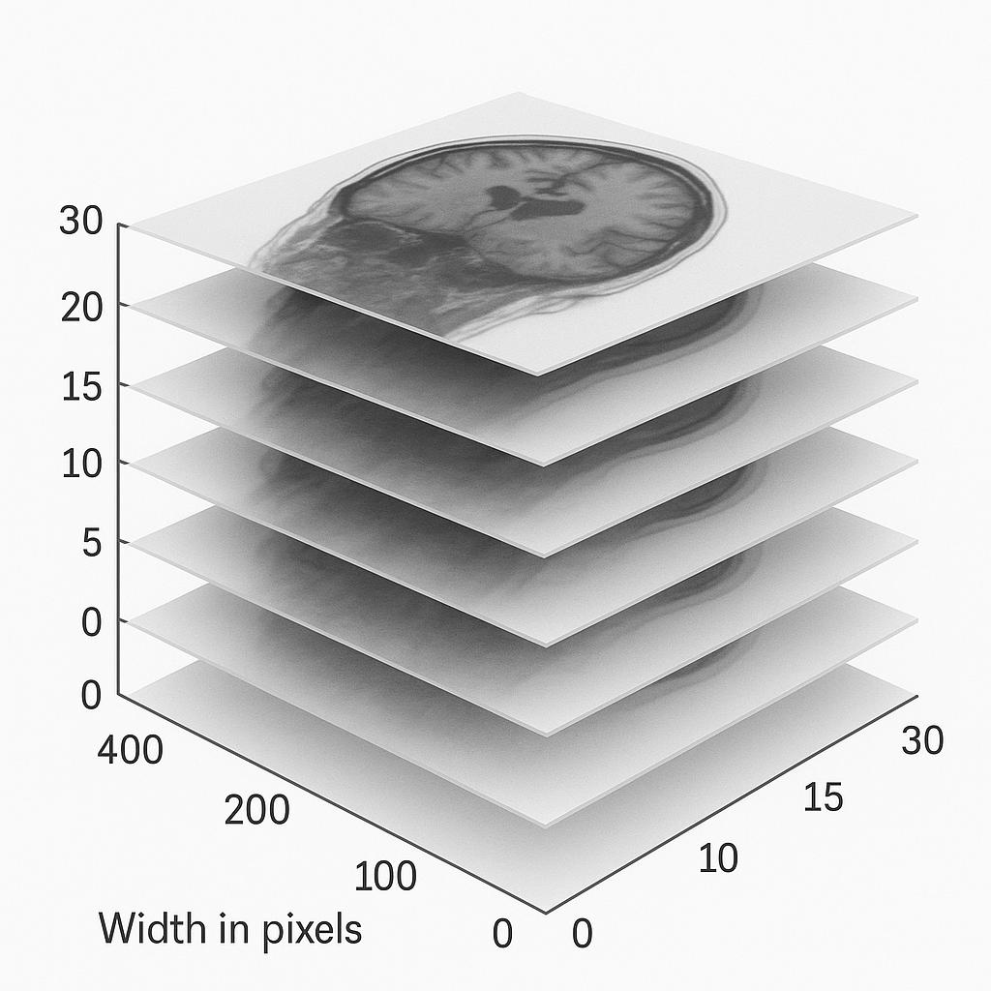
03 三维 MRI：多平面观察与切片堆叠
三个解剖平面帮助观察同一体积；切片间的物理距离由 Spacing 描述。
Shape
512×512×54
Spacing (mm)
0.4688 / 0.4688 / 7
类型：int16
Affine：体素坐标
→ 世界坐标
轴位 Axial · 矢状位 Sagittal · 冠状位 Coronal
堆叠图仅示意 Volume；图中刻度不作为测量依据。
右侧参数来自用户 MRI 病例，与脑部参考图无对应关系；数组轴序还需结合读取工具核对。
图片：用户仓库参考素材（adf54fe）；示例图不代表本实验病例或实际配置。
04

Slide 5
04 2D 与 3D 卷积：跨切片上下文从哪里来？
3D 卷积通过邻域聚合学习解剖连续性；不是简单地把切片逐张送入网络。
局部感受野
扩展至体积
2D：3 × 3 核
3D：3 × 3 × 3 核
仅在切片平面内聚合特征
同时沿三个空间轴聚合特征
3D 卷积能够学习跨切片特征，但不能恢复扫描中从未采集的真实空间信息。
来源：nnU-Net 官方文档；技术原理示意
05

Slide 6
05 各向异性：一个“邻居”可能相隔很远
该病例 Z 方向采样间距约为 XY 的 15 倍，需要按物理尺度理解空间邻域。
14.93×
相邻切片间距
7.0000 mm
平面内间距
0.4688 mm
薄层 / 近各向同性示意
厚层 / 各向异性示意
相同体素步幅 ≠ 相同物理步幅；重采样与网络拓扑需要共同适应数据。
来源：用户病例参数；7 / 0.4688 = 14.9317
06

Slide 7
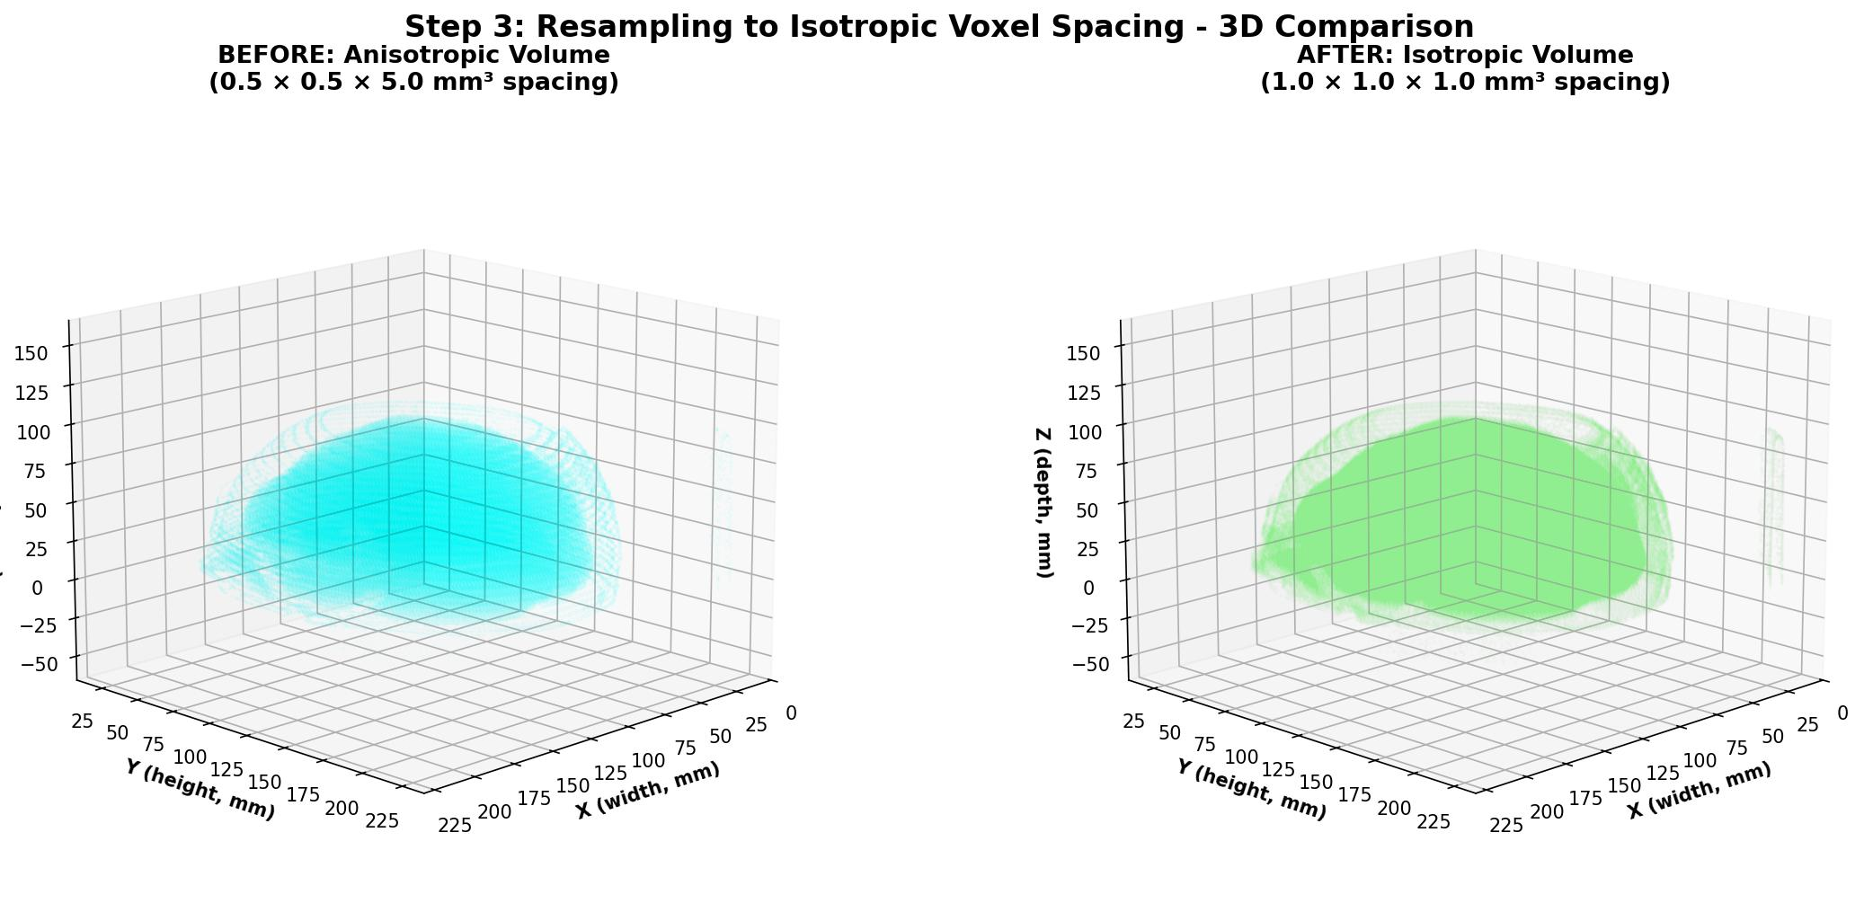
06 重采样：改变网格，不增加真实采集信息
图示说明各向异性 → 各向同性的概念；nnU-Net 的目标间距不一定各向同性。
Separate-Z
识别低分辨率轴
平面内与厚层轴分开处理
图像与标签分别插值
force_separate_z=None
表示按条件决定
图示：0.5×0.5×5 → 1×1×1 mm；本实验目标：[1.875, 1.6016, 1.4583] mm。
本实验日志：图像 order=3；标签 order=1（按类别处理）；两者 order_z=0。
图片：用户仓库参考素材（adf54fe）；示例图不代表本实验病例或实际配置。
07
Notes:
默认重采样器通常以间距最大最小比大于3判定明显各向异性，并处理低分辨率轴唯一性。标签插值走seg专用分支，不能把类别ID当连续灰度直接插值。重采样增加网格点，不增加真实采集信息。

Slide 8
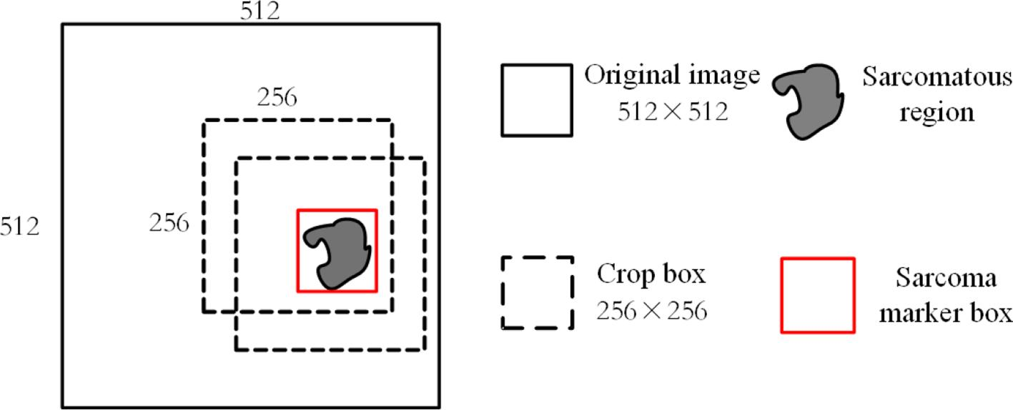
07 裁剪与采样：操作相似，发生阶段不同
左图用前景区域附近的裁剪框解释训练 Patch 采样，不代表 nnU-Net 非零区域裁剪。
预处理：Cropping
依据非零区域包围盒，减少无效背景。
预处理：Normalization
Z-score；不使用归一化掩膜。
训练时：前景 Patch 采样
原图为肿瘤示例，512 / 256 是示例尺寸。
本实验目标为三器官，Patch 为 96×128×192。
提高含目标 Patch 的采样比例。
非零区域裁剪 ≠ 标签引导的前景 Patch 采样；图像和标签需要保持空间对应。
图片：用户仓库参考素材（adf54fe）；示例图不代表本实验病例或实际配置。
08

Slide 9
08 Dataset Fingerprint → Experiment Planning
自动规划是规则驱动的训练前配置；不是在每次迭代中实时搜索超参数。
Fingerprint
Target spacing
Patch / Topology
Batch size
Spacing / Shape
强度与前景统计
中位数等统计
兼顾各向异性
感受野与可整除性
最小特征图约束
显存估算
数据规模约束
资源预算与网络约束共同调整 Patch 和 Batch
Plans 由整个规划数据集生成；本实验是 23 例子集，不能用单个病例解释全部配置。
来源：nnU-Net 官方文档；技术原理示意
09
Notes:
流程图是概念关系，并非严格单次线性计算。规划器会迭代调整patch以满足显存预算，再设置batch；候选配置用交叉验证评估。

Slide 10
09 真实 Plans：本次实验使用什么网络？
两份训练日志打印的配置一致：Dataset102 / 3d_fullres / PlainConvUNet。
字段 | 实际配置
Target spacing (mm) | [1.875, 1.6016, 1.4583]
Patch / Batch | [96, 128, 192] / 2
Transpose forward | [0, 1, 2]
Stages / Features | 6 / [32, 64, 128, 256, 320, 320]
Kernel sizes | 6 个 Stage 均为 [3, 3, 3]
strides = [
[1, 1, 1],
[2, 2, 2],
[2, 2, 2],
[2, 2, 2],
[2, 2, 2],
[1, 2, 2]
]
空间维度按网络张量轴序表达；全部 3×3×3 卷积核说明该配置沿三个空间轴聚合特征。
来源：用户提供的两份训练日志（2026-11-03 / 11-04）
10

Slide 11
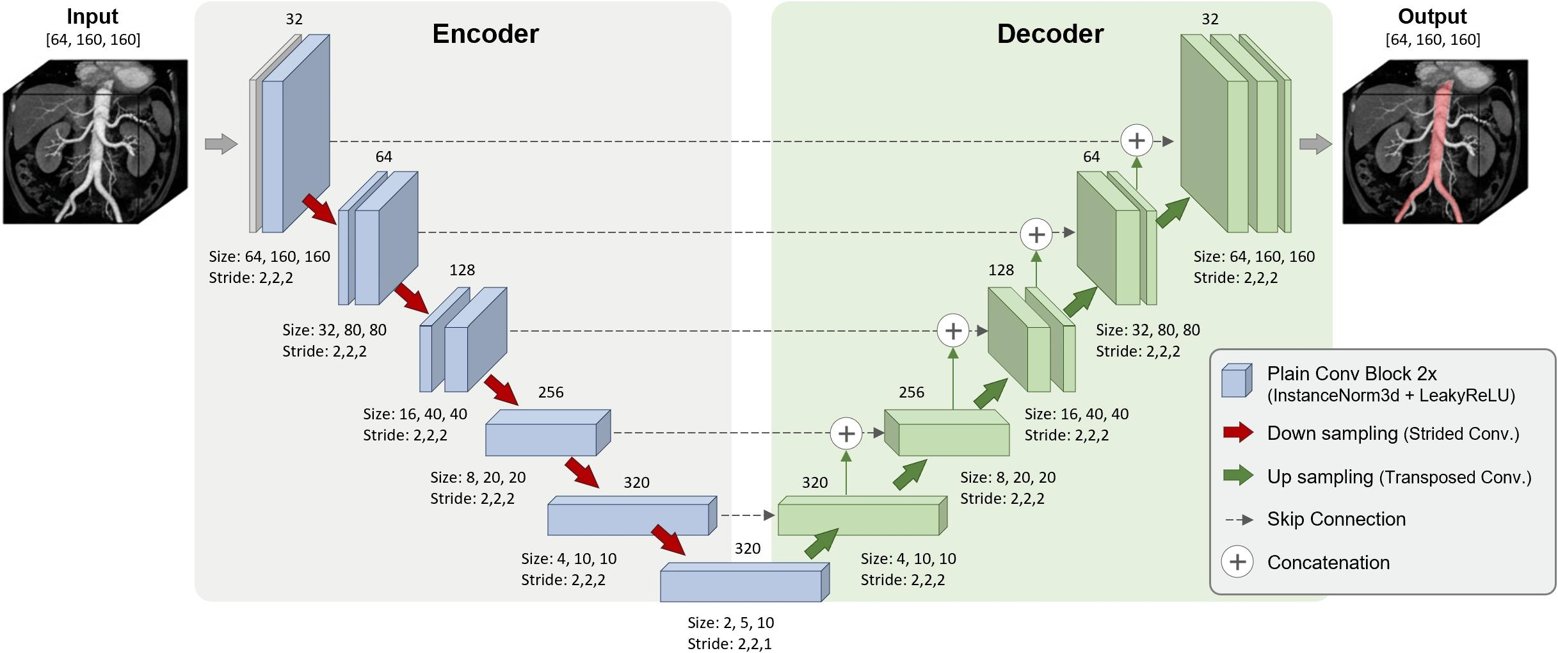
10 3D U-Net：结构直观图与本实验真实尺寸
蓝色为 Encoder，绿色为 Decoder；跳跃连接拼接同尺度特征，恢复空间细节。
参考图尺寸与部分步幅标注不适用于本实验；实际六级空间尺寸以以下日志推导为准：
96×128×192 → 48×64×96 → 24×32×48 → 12×16×24 → 6×8×12 → 6×4×6
图片：用户仓库参考素材（adf54fe）；示例图不代表本实验病例或实际配置。
11
Notes:
网络图按空间尺寸和通道标注，不按体积大小比例绘制。跳跃连接为通道拼接，不是逐元素相加。末级stride不是原病例厚层spacing的直接复刻；此Plans目标spacing已较接近各向同性。
本页引入用户参考架构图，仅说明encoder、decoder和concat。图内输入64×160×160及末级步幅、尺寸不用于本实验计算；本实验输入96×128×192，最后一级stride=[1,2,2]，详情见前页真实Plans。

Slide 12
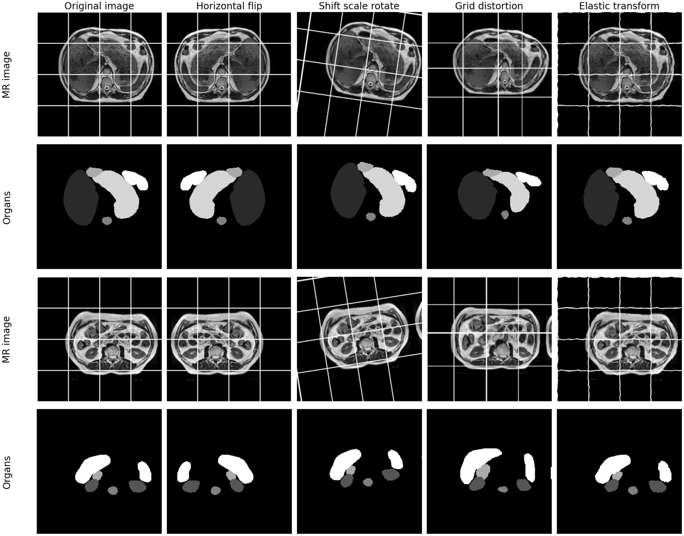
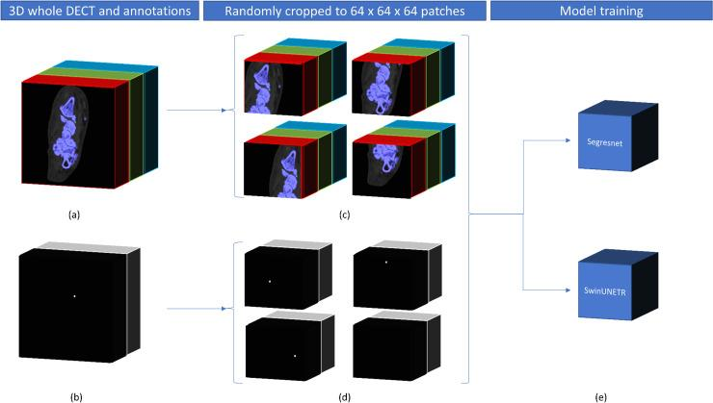
11 有效训练：三维 Patch 与图像—标签同步增强
训练视野由 Patch 决定；空间增强必须同时变换图像和标签，保持监督对应。
左图是 DECT 示例（64³，其他网络）；
本实验：96×128×192 → PlainConvUNet。
右图为增强方法示例，并非本实验配置清单。
SGD + Momentum 0.99 | Poly LR | Dice + CE | Deep Supervision | Batch = 2
图片：用户仓库参考素材（adf54fe）；示例图不代表本实验病例或实际配置。
12
Notes:
标准默认每epoch 250次训练迭代、50次在线验证迭代；自定义Trainer可能不同。Dice项可为负值，因此日志负loss本身不是异常。源码核对来自官方master，实验安装版本由用户说明。
参考图中的网格畸变、弹性变形不等于本次Trainer实际启用的全部增强；仅说明空间增强必须同步作用于影像和标签。

Slide 13
12 源码入口：配置怎样变成一次训练？
下图为关键逻辑调用链，省略多 GPU 启动包装；initialize 在训练开始钩子中按需执行。
CLI / entry
构造 Trainer
nnUNetTrainer
nnUNetv2_train
run_training_entry()
get_trainer_from_args()
读取 Plans / dataset.json
保存配置、fold
实例化配置管理器
run_training()
initialize()
epoch / train_step()
on_train_start()
按需 initialize()
创建网络、优化器
Loss 与深监督
前向 → Loss → 反向
梯度更新与在线验证
来源：官方 nnunetv2/run/run_training.py 与 nnUNetTrainer.py（检索 2026-11-05）
13
Notes:
避免将用户建议的函数名连线视为精确运行时顺序。源码实际run_training()触发on_train_start，再按需initialize；恢复checkpoint也可提前初始化。CLI参数经run_training及版本相关launch包装传递。

Slide 14
13 参数分层与推理：哪些改动影响什么？
Plans 决定数据和网络；Trainer 定义学习策略；Runtime 选择本次运行对象。
参数层 | 关键内容 | 调整时的关注点
Plans | Spacing / Patch / Batch / Architecture | 拓扑、数据预处理和显存预算
Trainer | LR / Epochs / Optimizer / Oversampling | 学习策略与可复现的 Trainer 版本
Runtime | Dataset / Configuration / Fold / Device / --npz | --npz 保存验证概率供后续集成
CUDA_VISIBLE_DEVICES=0 nnUNetv2_train 102 3d_fullres 0 --npz
完整体积推理：重叠滑窗 → Gaussian 权重融合 → 可选镜像 / 模型集成 → 恢复原始网格
来源：nnU-Net 官方文档；技术原理示意
14
Notes:
命令为可复现实验示例，不声称从日志还原了原始命令。推理还需恢复crop和transpose。默认验证的在线pseudo Dice与完整volume评估不同。

Slide 15
14 实验数据与环境：流程验证子集的定位
实验环境与原始数据统计由用户提供；日志确认 23 例子集及 Fold 0 的 18 / 5 划分。
TotalSegmentator MRI v2.0.0
远程 GPU 实验环境
616 例 MRI：训练 561 / 测试 55
50 类器官 Mask；NIfTI .nii.gz
当前子集：23 例，三器官
0 Background · 1 Liver
2 Spleen · 3 Left Kidney
Linux + VS Code Remote-SSH
Miniforge / Conda · Python 3.11
nnU-Net v2.8.1（用户记录）
PyTorch CUDA 12.8
NVIDIA RTX PRO 6000 Blackwell
23 例用于验证工程流程与小样本基线；不是对全部 561 例训练数据的性能结论。
来源：用户实验说明；训练日志验证 Dataset102 与划分信息
15

Slide 16
15 数据转换与质控：从独立 Mask 到多类别标签
先验证几何一致性，再合并语义；保留原始数据与冲突记录，保证可追溯。
读取
几何检查
语义检查
合并导出
MRI + Liver
Spleen + Left kidney
Shape / Spacing
Affine / 方向
前景计数、标签值
跨器官重叠
0 / 1 / 2 / 3
生成 nnUNet_raw
Dataset102_TotalSegMRI3Organs/
imagesTr/s0009_0000.nii.gz
labelsTr/s0009.nii.gz
dataset.json
s0009：5 个冲突体素
脾脏 ∩ 左肾，约 0.0612%
当前策略：冲突设为背景，原始数据保留
将重叠置为背景是工程策略，并不意味着医学上真实背景；扩展实验前应复核标签。
来源：用户数据转换记录；重叠比例口径为相对于较小器官
16

Slide 17
16 真实训练曲线：Fold 0 已完成训练与验证
两份日志存在重复 Epoch；450 起采用 11 月 4 日记录，避免把重跑区间重复计算。
在线验证 Pseudo Dice（未平滑）
日志已确认
Fold 0：18 train / 5 val
Epoch 999 完成
最终在线 Pseudo Dice
0.9369 / 0.9316 / 0.9035
最佳 EMA：0.9232
Epoch
Pseudo Dice 来自训练中的采样 Patch；它是监控信号，不应当作独立测试集分割结果。
来源：用户提供的两份训练日志（2026-11-03 / 11-04）
17
Notes:
图表保留全部1000个epoch，可在PowerPoint编辑数据。第一日志epoch0–457有pseudo dice，458仅有loss；第二日志450–999完整。日志表明第二次从450开始，但未提供checkpoint文件，故不断言恢复细节。器官顺序依用户标签映射。

Slide 18
17 如何解读 0.92988：证据范围与下一步
日志完成 5 个验证病例的完整体积预测，并输出 Mean Validation Dice。
0.92988
可以确认 / 仍需补齐
✓ 训练结束，Validation complete
✓ 当前划分下流程能完成预测与评估
待补：逐病例、逐器官 summary.json
待补：其余 4 折及独立测试集
待补：误差条与分割可视化
Fold 0 · Mean Validation Dice
5 例完整体积验证
验证病例：s0007 / s0014 / s0018
s0030 / s0033
不将单折验证均值解释为五折均值、官方测试集成绩或临床泛化能力。
来源：用户提供的两份训练日志（2026-11-03 / 11-04）
18
Notes:
原始日志数值0.9298819069158181。最终验证的逐器官数值未提供，故不编造。日志不足以确定所有checkpoint选择与聚合细节，需结合结果目录summary.json和原运行命令核验。

Slide 19
18 近期进展：更强的基线与更严格的比较
选择与当前项目直接相关的已核实进展；不把更大模型的收益视为本实验既成结论。
v2：模块化与可扩展
ResEnc：残差编码器
严谨评测优先
Planner / Trainer / 网络解耦
配置与训练代码便于定制
沿用完整分割 pipeline
重点仍是系统配置与验证
官方提供 M / L / XL 预设
面向不同显存与计算预算
官方文档推荐 ResEnc L
本实验仍是 PlainConvUNet
统一数据划分与训练预算
报告跨折、逐器官结果
比较收益与计算成本
本项目下一候选：ResEnc L
建议对照：PlainConvUNet vs ResEnc，保持数据划分一致；先建立可靠基线，再扩大模型。
来源：nnU-Net 官方 ResEnc presets 文档；Isensee et al., nnU-Net Revisited (2024), arXiv:2404.09556
19
Notes:
官方文档读取日期2026-11-05；这里只陈述已核实的v2和2024 ResEnc进展，不声称覆盖所有2026最新论文。参考：Isensee et al. Nature Methods 2021, DOI 10.1038/s41592-020-01008-z；https://github.com/MIC-DKFZ/nnUNet/blob/master/documentation/resenc_presets.md 。

Slide 20
19 工作路线图与总结
工程流程已推进到单折训练与完整体积验证；下一阶段重点是评估完整性与可解释的比较。
已完成：环境与数据
已完成：流程闭环
已完成：单折基线
下一步：可靠评估
远程 GPU / Conda
BTCV 尺寸不一致排查
切换 MRI / Mask 合并
Dataset102 / 规划预处理
Fold 0 训练完成
5 例完整体积验证
其余四折 / 独立测试
三维可视化 / 配置对比
01 nnU-Net 的价值：自动配置从数据到推理的完整分割流程。
02 三维分割的关键：空间几何、各向异性与足够的上下文。
03 当前证据：23 例子集单折可运行；泛化结论仍需完整评估。
主要参考：Isensee et al., Nature Methods 2021；nnU-Net Revisited 2024；nnU-Net 官方源码与文档。
来源：用户工作记录与两份训练日志；参考链接见本页备注与随附资料
20
Notes:
下一步先确认子集仅来自官方训练集；按患者划分，避免数据泄漏。开展余下四折、导出逐器官Dice及HD95、复核冲突标签和三维边界，冻结模型选择后再访问独立测试集。官方源：https://github.com/MIC-DKFZ/nnUNet 。本报告未读取原始影像和summary.json，实验环境和QC事件依用户记录。

